Slide 1
Materiaal en Materieel

Slide 2
Wat is het verschil ??
Geen duidelijke scheidslijn
Grofweg: rolt het of rolt het niet
Handgereedschap →materiaal
Machines → materieel

Slide 3
handgereedschap

Slide 4
Persoonlijke beschermings middelen
Notes:
De term duurzaamheid is gedefinieerd in het VN Brundtland-rapport uit 1987. De Food and Agricultural Organization van de VN heeft daarvan een definitie afgeleid voor voedselpatronen: “Duurzame voedselpatronen zijn voedselpatronen met een lage milieubelasting, die bijdragen aan voedselveiligheid en gezondheid voor de huidige en toekomstige generaties. Het voorzien in de behoeften van de wereldbevolking betekent dat er voldoende, gevarieerd, gezond en veilig voedsel beschikbaar is en dat dit eerlijk verdeeld is.”
Er is ook een bredere definitie van duurzaamheid vanuit de overheid. Daarin betekent duurzaam voedsel een productie en consumptie met respect voor mens, dier en milieu. Het gaat bij duurzaam dus niet alleen over milieu en klimaat zoals in de eerste definitie, maar ook over andere voedselkwaliteitsaspecten zoals:
◾ Dierenwelzijn
◾ Natuurbehoud
◾ Milieu en klimaat
◾ Eerlijke handel (fair trade).

Slide 5
Hydraulische graafmachines
Micrograver → tot 1.000 kg
Minigraver → 1.000 tot 4.000 kg
Midigraver → 4.000 tot 8.000 kg
Grotere machines → geen aparte benaming

Slide 6
Micrograver tot 1.000 kg eigen gewicht
Meestal zonder cabine
Blad voor schuiven en stabiliteit
Veel met off-set giek
Makkelijk te transporteren
Veel in verhuur
Rubberen rupsen

Slide 7
Minigraver 1.000 tot 4.000 kg eigen gewicht
Meestal rubberen rupsbanden
Meestal offset giek
Kan met of zonder cabine
Gemakkelijk transport op BE aanhanger
Blad voor stabilisatie

Slide 8
Midigraver op rups
Eigen gewicht tussen 4.000 en 8.000 kg
Meestal rubberen rupsen, maar staal kan ook
Blad voor stabilisatie
Kan met offset en / of hydraulische verstelgiek
Transport per hoeft niet met dieplader maar kan ook met hogere wagen

Slide 9
Midigraver mobiel
Opkomende markt
Weinig bodemdruk
Snel en wendbaar
Weinig ruimte nodig
Redelijke wegsnelheid ( max 30 km/h)
Makkelijk in stedelijk gebied
Ideaal bij werk langs de weg, bv sloten maaien
Laag brandstof verbruik
Meestal met offset giek
Blad voor stabilisatie
Vooras blokkering

Slide 10
Offset giek
https://www.youtube.com/watch?v=CM91ItEqMsg

Slide 11
Mobiele graafmachine (HGM )
All-round machine
Gewichtsklasse 10-22 ton
Meestal hydraulische verstelgiek
Hoge wegsnelheid ( tot max 40 km/h)
Dubbellucht of enkele banden
Afstempelen met blad en/of poten
Notes:
Waarom MVO?
Bedrijven hebben verschillende redenen om zich met MVO bezig te houden. In de praktijk spelen altijd meerdere motieven een rol. We onderscheiden 3 hoofdmotieven:
MVO omdat het loont
MVO draagt bij aan de financiële prestaties van bedrijven. Onder meer door de stijgende vraag naar duurzame producten en diensten, maar bijvoorbeeld ook omdat MVO de arbeidsproductiviteit verhoogt. In ons dossier MVO loont vindt u alle financiële voordelen van MVO op een rij.
MVO omdat het moet
Soms worden bedrijven gedwongen om zich (meer) met MVO bezig te houden. Bijvoorbeeld door consumentenboycots, mediaschandalen, stakingen of ingrijpen van de overheid. Vaak houden ze zich dan niet aan de minimale maatschappelijke normen, waardoor ze hun ‘license to operate’ verliezen. Bedrijven die zich met MVO bezig houden krijgen minder te maken met zulke acties en boycots.
MVO omdat het hoort
Niet alleen financiële overwegingen spelen een rol bij MVO. Veel bedrijven doen het omdat zij een steentje willen bijdragen aan de maatschappij en ze het milieu niet teveel willen belasten. Ze doen aan MVO omdat ze vinden dat het hoort. Bij sommige ondernemingen, zoals Triodos Bank en Ecostyle, liggen ethische motieven zelfs aan de basis van het bedrijf. Duurzaamheid vormt de kern van hun bedrijfsstrategie.

Slide 12
Hydraulisch verstelbare hoofdgiek

Slide 13
Rupskraan
Verkrijgbaar tot 100 ton eigen gewicht
Meest gebruikt bij cultuurtechniek 15 - 35ton
Standaard stalen rupsen
Hierop kunnen rubberen blokken gemonteerd worden
Geen blad voor stabilisatie
Meestal uitgevoerd met mono giek
Transport per dieplader of semie dieplader

Slide 14
Speciaal bouw 16 tons rupskraan met rupsdumper onderstel
Basis is een Doosan DX 160 LC
Onderstel van een Morooka rupsdumper
Speciaal voor hout rooien op plaatsen waar vaak gereden moet worden over verhardingen

Slide 15
Speciaal bouw kraan voor Waddenzee
Ontwikkeld voor werken op de Waddenzee.
Kunststof rupsen zijn 145 cm breed

Slide 16
Speciaal bouw drijvende kraan

Slide 17
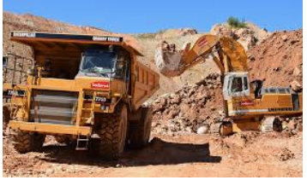
Hooglepel
Veelal gebruikt in mijnbouw ( dagbouw )
Zeer hoge capaciteit
Motorvermogen tot 1.250 pk, bakgrootte tot 15 m³

Slide 18
Rups is niet altijd voldoende

Slide 19
wielladers
Mini wiellader
Schrank lader
Wiellader met cabine achterop
Wiellader met cabine voorop
Zwenklader
Rups lader

Slide 20
Mini wiellader
Veel gebruikt door hoveniers en stratenmakers
Compact en wendbaar
Knikbesturing
Geleed chassis
Weinig bodemdruk
Eenvoudig te transporteren
Veel uitrustingsstukken
Aandrijving hydrostatisch

Slide 21
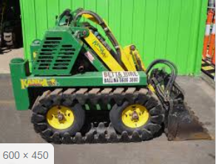
Schrank lader
Handig bij ( inwendige ) sloop van gebouwen
Zeer wendbaar
Stuurt als een rupsvoertuig
Vast chassis
Hoge bandenslijtage op verharding
Hydrostatische aandrijving
Kan op wielen en rups

Slide 22
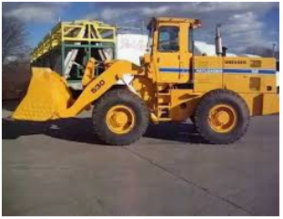
Wiellader
Breed inzetbaar
In veel maten verkrijgbaar
Veel uitrustingsstukken
Knikbesturing
Geleed chassis
Hoge wegsnelheid
Cabine meestal achterop, kan echter ook voorop
Meestal aandrijving via koppelomvormer en powershift versnellingsbak

Slide 23
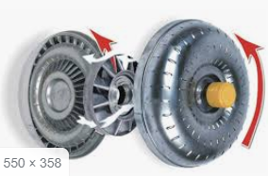
Koppelomvormer
Bovenste afbeelding is een vloeistof koppeling, de onderste een koppel omvormer
Het linker schoepenrad wordt aangedreven door de ( diesel) motor.
Via vloeistof ( olie ) wordt de kracht overgebracht op het rechter schoepenrad waaraan de versnellingsbak is gekoppeld.
Bij stationair toerental is de kracht overbrenging zo laag dat de machine terwijl deze in de versnelling staat met de voetrem kan worden stilgehouden.

Slide 24
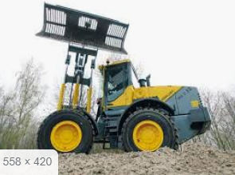
Zwenk lader
Kan werkzaamheden verrichten buiten eigen rij lijn
Draaikrans voor cabine
Handig in wegenbouw
Kan met star chassis en twee gestuurde assen
Kan met knikbesturing
https://www.youtube.com/watch?v=oxHFA8wl8bc

Slide 25
rupslader
Sterk in het veld
Weinig bodemdruk
Veel bodemberoering bij draaien ( schranken )
Lage rijsnelheid
Moeilijk met transport

Slide 26
Dozers
Bulldozer
Wieldozer
compactor

Slide 27
Bulldozer
Goed op taluds
Kan veel grond verduwen
Veel gebruikt bij afwerking van dijken
Lage rijsnelheid
Star chassis sturen d.m.v. schranken
Transport per dieplader
Meestal uitgerust met GPS

Slide 28
Wiel dozer
Voor dozerwerk op vastere of verharde ondergrond
Geleed chassis, knik besturing
Hogere rijsnelheid dan Buuldozer
Weinig tractie op vettige ondergrond

Slide 29
compactor
Veel toegepast op vuilstortplaatsen
Nokken wielen voor verdichten
Geleed chassis, knikbesturing

Slide 30
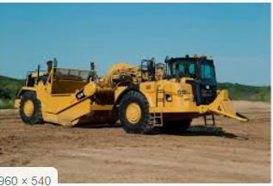
scrapers
Laad zichzelf
Getrokken en zelfrijdende uitvoeringen
Voor het afgraven van een bovenlaag en transport van het afgegraven materiaal over een korte afstand
Kunnen elkaar helpen, push-pull systeem
https://www.youtube.com/watch?v=pZa7Ts-OcAo

Slide 31
Egaliseren en profileren
Egaliseren Gelijkmaken, effen of vlak maken, op gelijke hoogte stellen. Wanneer men dingen egaliseert komen ze op hetzelfde niveau, dezelfde hoogte te staan of liggen. Profileren Het onder profiel brengen van een oppervlak b.v. een slootkant of een hellend vlak

Slide 32
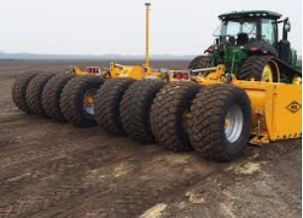
Kilverbord
Voor het uitvlakken van grote oppervlakken
Meestal uitgerust met laser
Door lange trekboom rustige loop
Verschillende werkbreedtes, hydraulisch uitklapbaar
Door meer wielen achter het bord beter werkbeeld

Slide 33
Levelbord
Meestal gekoppeld aan wiellader ( groot of klein )
Wordt veel toegepast in kleinere ruimten en wegenbouw
Uitgerust met laser of GPS

Slide 34
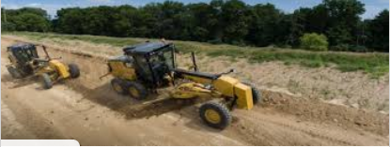
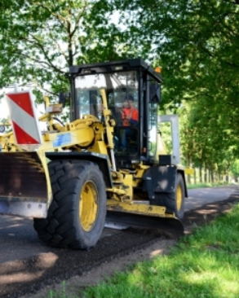
motorgrader
Wordt ingezet in wegenbouw om straat bedding te egalisren
Wordt ingezet voor het onderhoud van onverharde en semie verharde wegen
Kan ingezet worden voor bermonderhoud
Meestal uitgevoerd met voorwielbesturing en knikbesturing waardoor de machine in hondengang kan lopen
Achter uitgerust met tandemstel voor minder reactie van het schuifbord

Slide 35
Wat is verdichten ?
Verdichten is het verminderen van het volume van zand- of steenachtige materialen en wordt toegepast bij funderingen en grondverbetering
Verdichten kan door vibraties (trillen), stampen of walsen. Klei verdichten is moeilijk maar kan door het walsen met een schapenpootwals. Het doel van verdichten is een draagkrachtige en vaste bodemlaag te krijgen. De verdichtinsgraad kan worden gemeten met een proctorproef. De uitkomst is een getal als percentage ten opzichte van een standaard maximale verdichtingsgraad

Slide 36
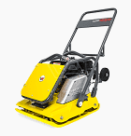
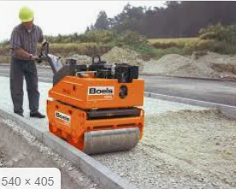
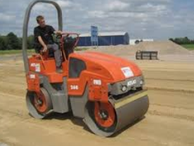
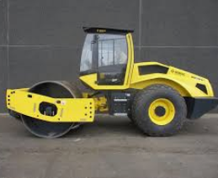
Verdichtings machines

Slide 37
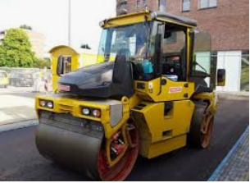
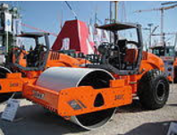
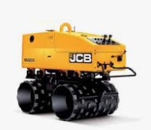
Walsen

Slide 38
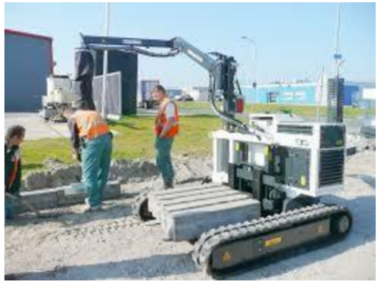
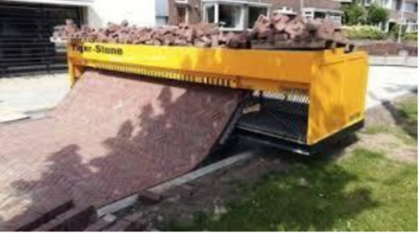
bestratingsmachines

